Slide 1
YAZILIM KURULUMU VE YÖNETİMİ DERSİ(4. HAFTA)
AMAÇ
Linux ( Ubuntu) işletim sistemi kurulum gereksinimlerini öğrenebilmek ve işletim sistemi kurulumunu gerçekleştirebilmek.
ARAŞTIRMA
Linux işletim sistemi hakkında bilgi toplayınız.

Slide 2
Linux (ubuntu) işletim sistemi ve kurulum gereksinimleri
Linux, sunucu pazarında 2004 yılına kadar oldukça geniş bir yere sahipti; ancak özgür yazılım fikri günlük yaşamın bir parçası haline gelememişti.
Bu fikri yaygınlaştırmak için Mark Shuttleworth Linux tabanlı Debian projesinde çalışan geliştiricilerden oluşan küçük bir grupla kullanımı kolay Ubuntu Linux masaüstü sistemini geliştirmiştir.

Slide 3
Ubuntu, birçok yazılım paketinden oluşmaktadır. Ubuntu ile birlikte;
LibreOffice ofis seti
Mozilla Firefox İnternet tarayıcı
Mozilla Thunderbird e-posta istemcisi
Müzik çalar
Video oynatıcı
Sohbet iletişim aracı
CD/DVD yazdırıcı
PDF görüntüleyici
Hafif oyunlar (örneğin, sudoku ve satranç gibi) gibi geniş bir yazılım yelpazesi yüklü olarak gelmektedir.

Slide 4
"Ubuntu Yazılım Merkezi" üzerinden Ubuntu paket depolarında yer alan binlerce yazılımı indirip kullanabilirsiniz.
Ubuntu aynı zamanda canlı sistem (DVD/USB) özelliklidir. Bir başka deyişle, Ubuntu bilgisayara kurulmadan, bilgisayarınızdaki mevcut işletim sistemine ve belgelere zarar vermeden doğrudan DVD ya da USB bellekten çalıştırılarak deneyebilirsiniz.

Slide 5
Sistem gereksinimleri
Aşağıda belirtilen minimum sistem gereksinimlerini karşılayamayan eski bilgisayarlar için, resmi olarak tanınan Ubuntu türevlerinden Xubuntu ya da Lubuntu kullanılabilir.
700 MHz işlemci
512 MB RAM
5 GB boş hard disk alanı
VGA capable of 1024x768 screen resolution
CD/DVD sürücüsü ya da USB girişi
İnternet erişimi

Slide 6
Linux (ubuntu) işletim sistemi kurulumu
Ubuntu Linux'un güncel sürümünün yazılı olduğu DVD’ye ya da USB belleği bilgisayara takarak kurulumu başlatabilirsiniz.
Bilgisayarınızda hali hazırda Windows işletim sistemi yüklü ise, Ubuntu kurulumu sırasında onu silebileceğiniz gibi isterseniz Windows’u silmeden yanına Ubuntu’yu kurarak her iki işletim sistemini de kullanabilirsiniz

Slide 7
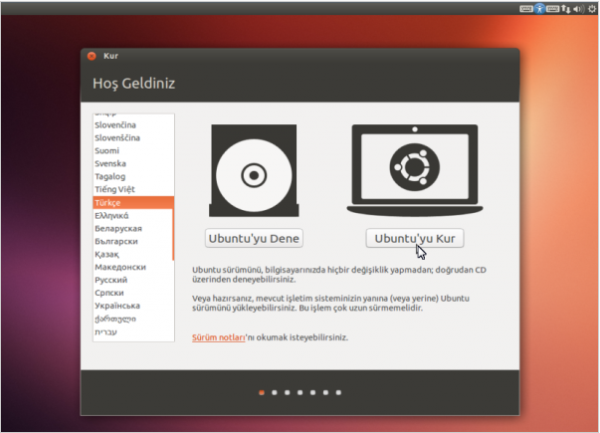
Bilgisayarınızı Ubuntu DVD’si ya da USB belleğinden başlatın
Dil seçimini yapın

Slide 8
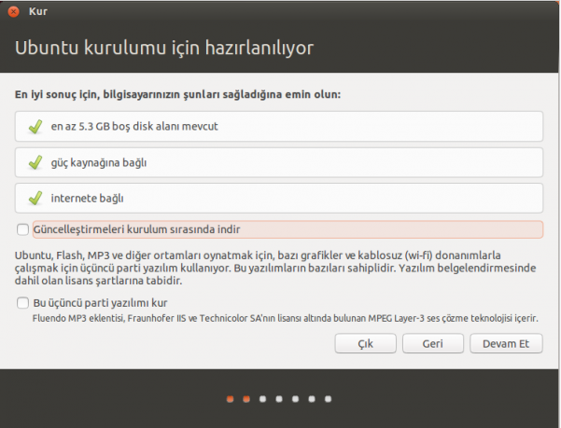
Kurulum hazırlıkları
Diskte kurulum için yeterli alan kontrolü ve İnternet bağlantısının olup olmadığı kontrol edilmektedir.

Slide 9
Güncelleştirmeleri kurulum sırasında indir: Bu seçeneği işaretlerseniz kurulum işlemi sırasında güncelleştirmeler yüklenecektir ve bundan dolayı internet bağlantı hızınıza bağlı olarak da kurulum uzun sürecektir.
Bu üçüncü parti yazılımı kur: Bu seçenek Ubuntu'da MP3, Flash video vb. ortamları oynatabilmek için gerekli eklentileri yükler.

Slide 10
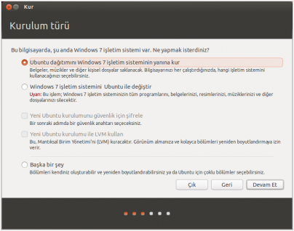
Kurulum türü seçimi
Eğer bilgisayarınızda hali hazırda Windows yüklü ise;

Slide 11
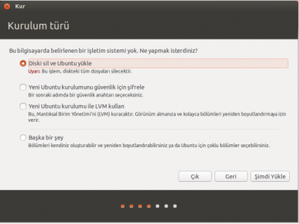
Eğer bilgisayarınızda herhangi bir işletim sistemi yüklü değil ise

Slide 12
Burada yer alan seçenekleri şöyle açıklayabiliriz;
Ubuntu dağıtımını Windows işletim sisteminin yanına kur: Bu seçenek hali hazırda Windows yüklü bir bilgisayarda Windows'u kaldırmadan yanına Ubuntu'yu kurup ikisini de kullanabilmek isteyen kullanıcılar içindir.
Windows işletim sistemini Ubuntu ile değiştir: Bu seçenek Windows'u ve bilgisayarınızdaki belgeleri siler ve yerine Ubuntu'yu kurar.
Yeni Ubuntu kurulumunu güvenlik için şifrele: Bu seçenek kuruluma şifre ekleyerek kendimiz dışındakiler için erişimi ve müdahaleyi sınırlandırabilirsiniz.
Yeni Ubuntu kurulumu ile LVM kullan: Bu seçenek ile boyutu genişletilebilir şekilde yapılandırılmış diske kurulum yaparız. Bu özel bir disk gerektirmez. Bu seçimi yaparsak diskimiz ileride verilere zarar vermeden diskimizin boyutunu arttırma özelliğine uygun olarak yapılandırılır.
Başka bir şey: Bu seçenek diski, kendi ihtiyaçlarınıza özel bir şekilde yapılandırmanıza imkân verir.

Slide 13
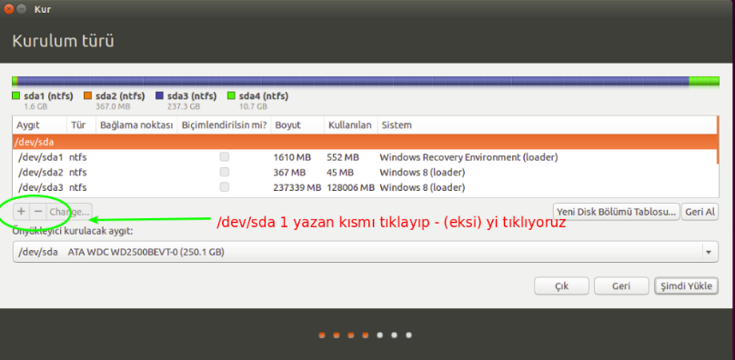
Disk bölümleme işlemi
Kurulum türü kısmından “Başka bir şey” seçeneği seçilip “Devam et” butonun tıklandıktan sona;

Slide 14
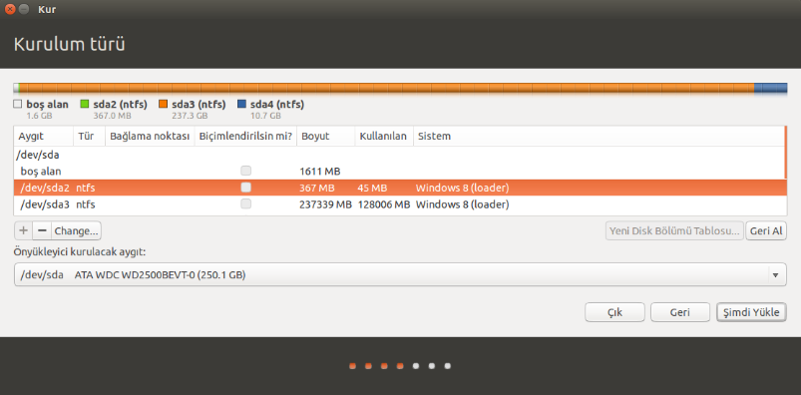
Silinen alan ”boş” olarak görülecektir. Eğer diskinizde birden fazla bölüm varsa sırayla hepsini tıklayıp ”-” (eksi) işaretiyle silebilirsiniz.

Slide 15
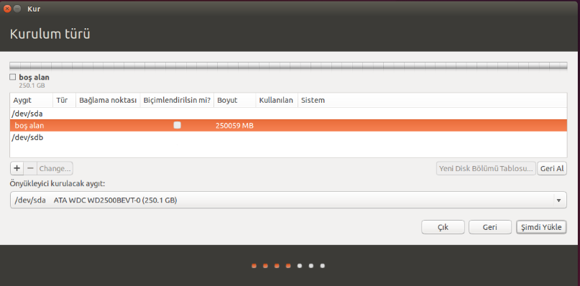
İşlem bittiğinde artık diskiniz;
Artık boş alanı ve yanındaki ”+” (artı) işaretini tıklayarak yeni disk tablosu oluşturabilirsiniz.

Slide 16
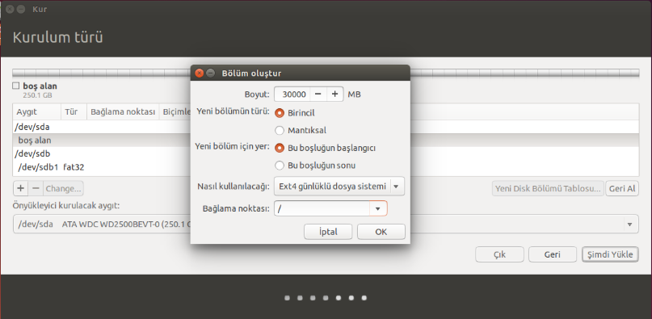
Windows’da ”C” diye tabir edilen ve sistem dosyalarının kopyalandığı alan Linux işletim sisteminde ”/” simgesi ile ifade edilir. Ubuntu için gerekli alan yaklaşık 30000 mb olduğu için ”Boyut” kısmına rakamla bu sayıyı girin.
”Nasıl kullanılacağı” kısmını ”Ext 4 günlüklü dosya sistemi” olarak seçin.
Bağlanma noktası” kısmını ”/” olarak işaretleyin. “Ok” tıkladığınızda ilk disk tablonuz yazılmış olur.

Slide 17
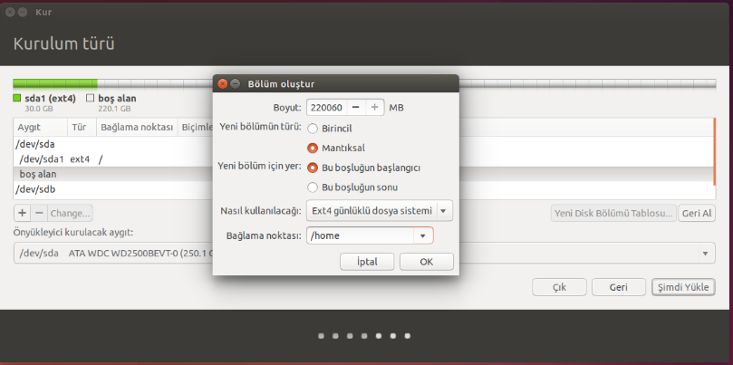
Tekrar boş alanı tıklayın. Artık diskinizin diğer alanını kullanabilirsiniz. ”+” (artı) işaretiyle yeni disk alanı oluşturma ekranına gelin. Şimdiki yapacağınız işlemse Windows işletim sisteminde ”D” diye tabir edilen ve bilgisayar formatlansa bile önemli belge ve bilgilerimizin muhafaza edileceği kısım hazırlamak olacaktır.

Slide 18
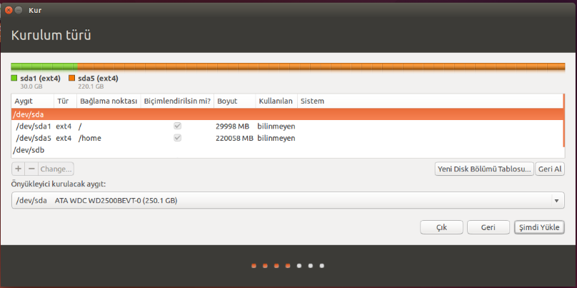
Sabit diskimizin yeni görünümü;

Slide 19
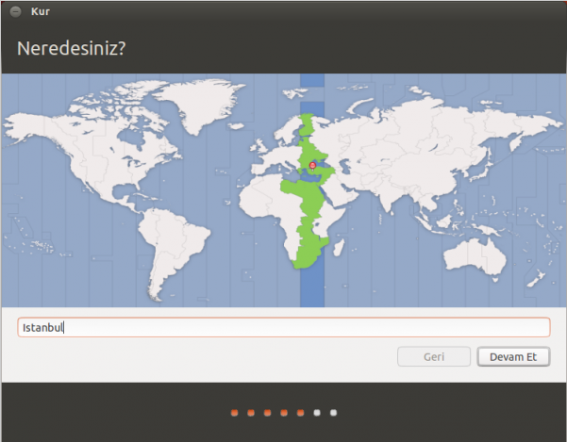
Konumunuzu seçin
Ardından "Neredesiniz?" sorusunun cevabını vereceğiniz ekran gelir. Burada Türkiye için "Istanbul" 'u seçebilirsiniz.

Slide 20
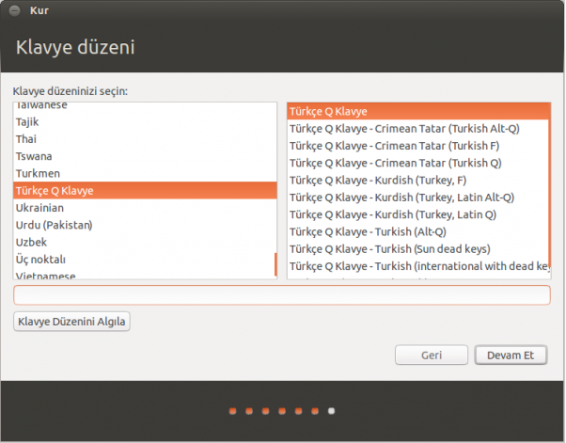
Klavye düzenini seçin
Sonrasında "Klavye düzeni” ni belirleme ekranı karşınıza gelir.

Slide 21
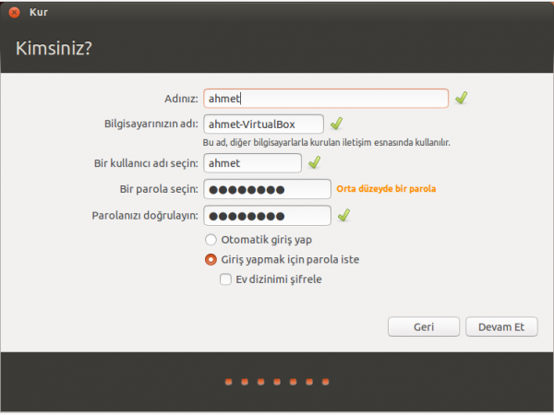
Kullanıcı adı ve parola belirleyin
Bu aşamada bilgisayarınızın adını ve kullanıcı hesabınızın adını girmelisiniz.

Slide 22
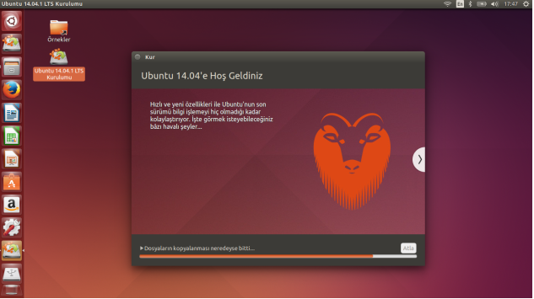
Kurulum tamamlandıktan ve bilgisayar yeniden başladıktan sonra;

